Slide 1


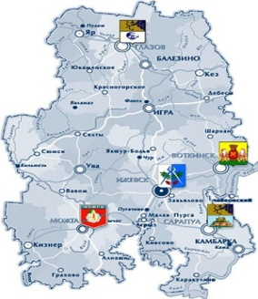



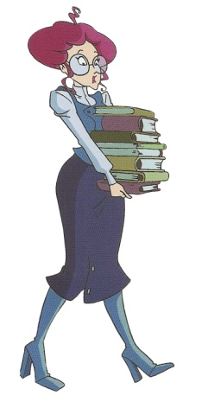

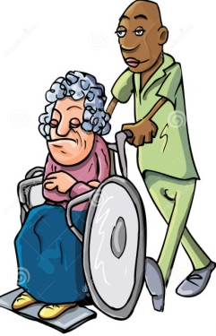
Уровень средней заработной платы работников по категориям персонала в организациях социальной сферы и науки государственной и муниципальной форм собственности по отношению к средней заработной плате за январь-март 2016 г.

